Slide 1





Dizajnimi i rrjetës së Kompanisë Triple A me Packet Tracer
Lënda: Rrjetat Kompjuterike
Profesori i lëndës: Prof.Blerim Rexha
Asistenti i lëndës: Msc.Haxhi Lajqi
Punoi:Alma Latifi
Albina Ahmeti
Albiona Vukaj

Slide 2
HYRJE
Packet Tracer është një vegël simulative, vizuele, që mundëson ndërtimin e rrjetave sipas dëshirës sonë, duke na njoftuar më mirë me secilën pajisje që është pjesë përbërëse e një rrjeti. Packet Tracer u lejon përdoruesve të ndërtojnë topologji të rrjetave përmes metodës “Drag and Drop” të router-ve, switch-ve dhe pajisjeve tjera. Lidhja fizike ndërmjet pajisjeve realizohet përmes kabllove. Kjo vegël i mbështet pothuajse të gjitha protokolet që na nevojiten për komunikimin e pajisjeve në rrjetë.
Vegla e përdorur për dizajnimin e rrjetës është Cisco Packet Tracer 7.3.0.

Slide 3
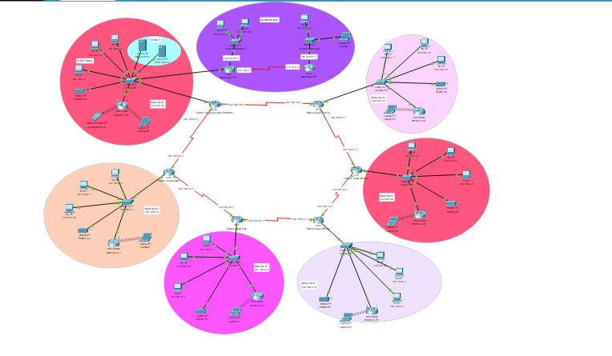
PËRSHKRIMI I PROJEKTIT
Në këtë projekt kemi dizajnuar rrjetën e kompanise TripleA me pesë seli të shpërndara në qytete të ndryshme të Kosovës. Dega kryesore e bankës gjendet në qytetin e Prishtinës dhe përmban kompjuterë, printer, një Wi-Fi router për të cilin janë të lidhur një laptop dhe një smartphone, këtu gjenden edhe DNS Server dhe WEB Server si dhe kemi krijuar dy VLAN përmes Sub-Interface, njërën për PC-të, kurse, tjetrën për serverët.

Slide 4
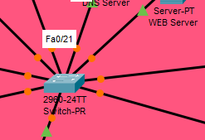
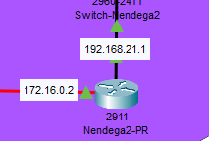
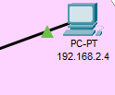

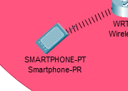
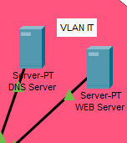
PAJISJET DHE KONFIGURIMI I TYRE

Slide 5




KONFIGURIMI I ROUTER-IT
Router-i është një pajisje që bënë shkëmbimin e të dhënave ndërmjet rrjetave kompjuterike. Router-i mund të ketë disa interface për lloje të ndryshme të konektimeve, të tilla si: kabllo të bakrit, fibra optike ose wireless. Si interface kemi përdorur GigabitEthernet 0/0, 0/1, 0/2.
Fig 2.Karakteristikat e njërit nga interface-at

Slide 6
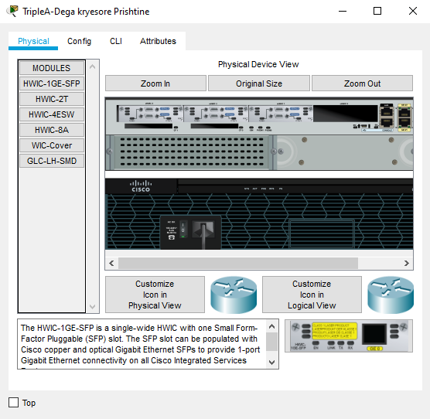
Ne lidhjen e router-ëve e kemi bërë me kabllo Serial DCE, ku së pari router-it në pjesën fizike i kemi vendosur në tri porte pjesën HWIC-2T, në mënyrë që të krijohen lidhjet Serial të nevojshme për lidhje ndërmjet router-ëve.
Fig 3.Pjesët HWIC-2T të vendosura ne portin e router-it

Slide 7

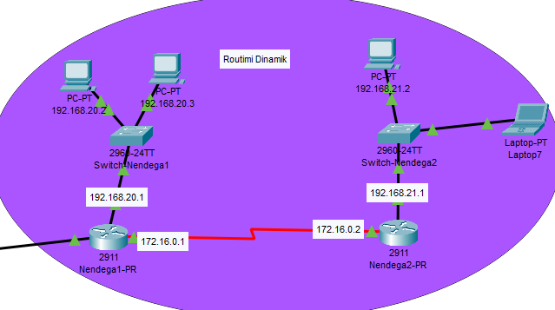
KONFIGURIMI I SWITCH-IT
Switch-i është një pajisje hardverike e rrjetës që i lidh elementet e tjera në rrjet duke përdorur packet switching për pranim dhe dërgim të të dhënave nga burimi në destinacion.
Fig 4.Switch-i

Slide 8
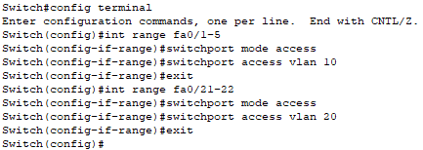
VLAN ka karakteristika të njejta me ato të LAN, vetëm se këtu ne mund të grupojmë hoste edhe nëse ato gjenden në LAN segmente të ndryshme.
Në switch kemi krijuar dy VLAN: VLAN 10 dhe VLAN 20, ku interface-at fa0/1-5 u shoqërohen VLAN 10, kurse interface-at fa0/21-22 u shoqërohen VLAN 20. Po ashtu kemi bërë emërimin e tyre në TripleApc për VLAN 10 dhe IT per VLAN 20.
Fig 5.Konfigurimi i switch-it

Slide 9
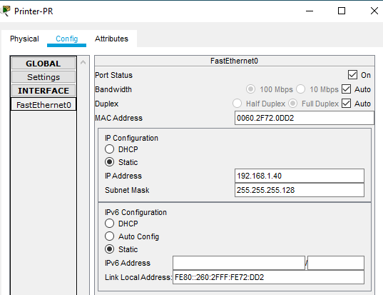
KONFIGURIMI I PRINTERIT
Ashtu sic është kërkuar në detyrë, në secilën degë është vedosur dhe konfiguruar një printer, që lidhet me switch.
Fig 6.Konfigurimi i Printerit të degës kryesore

Slide 10
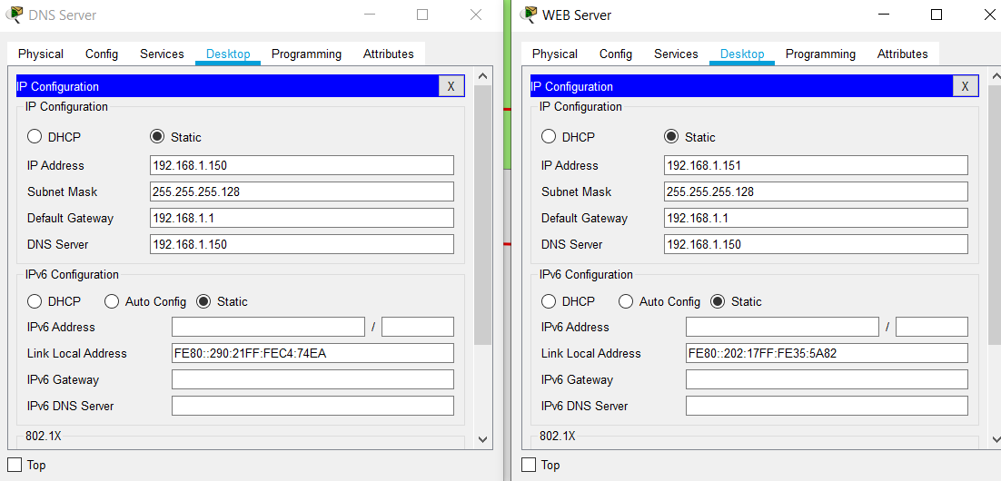
IP ADRESIMI
Gjatë dizajnimit të rrjetës sonë jemi munduar t’i përfshijmë disa nga IP adresat private të klasës A, B dhe C. Në degën kryesore kemi përdorur IP adresat e klasës C me subnetim jo standard (/25), në degën fqinje (TripleA-Dega Ferizaj), poashtu kemi përdorur këtë subnetim. Degët e tjera kanë të gjitha subnetim jostandard (/27), me IP adresa private të klasës C.Po ashtu është përdorur IP adresimi statik dhe dinamik, ai dinamik kryesisht në laptop dhe printer.
Fig 7.Konfigurimi i DNS dhe WEB Serverave

Slide 11

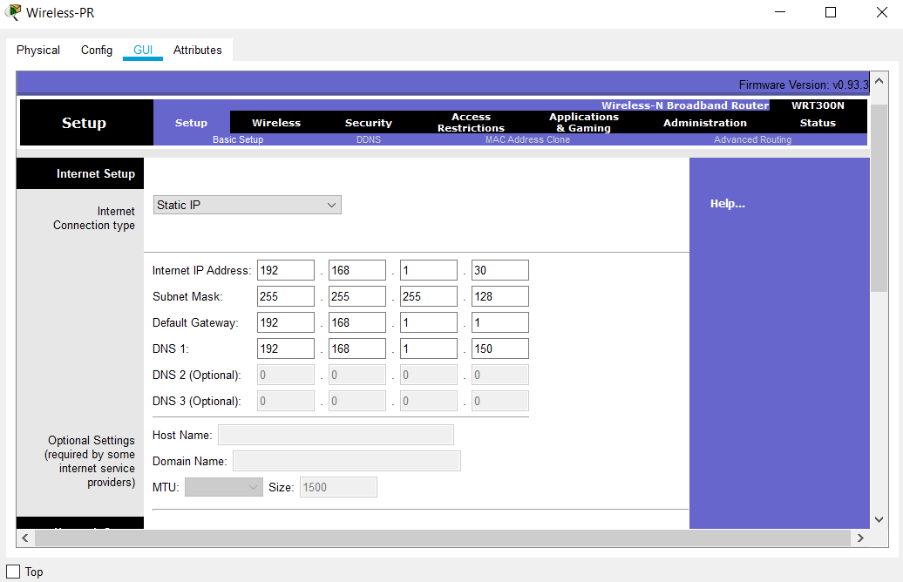
.
KONFIGURIMI I WIRELESS
Si pajisje wireless janë përdorur router-ët e tipit WRT300N, ku në secilën degë gjendet një i tillë, për të cilin janë të lidhur llaptop ose smartphone. Që llaptopët të lidhen me wireless atëherë atyre në pjesën fizike duhet t’i ndërrohet pjesa aktuale me atë të router-it përkatës: WRT300N, në mënyrë që të lidhen këto pajisje.
Konfigurimi i Wireless router-it të degës kryesore

Slide 12
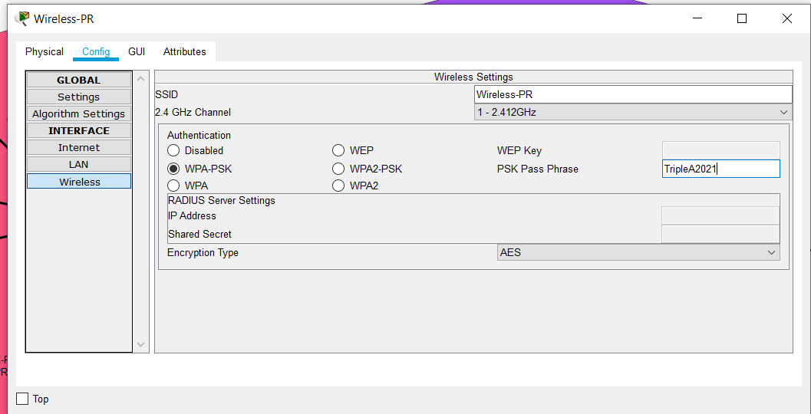
Secili Wi-Fi router e ka një emër dhe fjalëkalim unik, që i dallon nga Wi-Fi router-ët e tjerë, dhe kështu kur t’i lidhim pajisjet në to, të dinë në bazë të emrit dhe fjalëkalimit se cilit router i takojnë
Fig 8.Përcaktimi i emrit dhe fjalëkalimit të Wi-Fi router-it

Slide 13
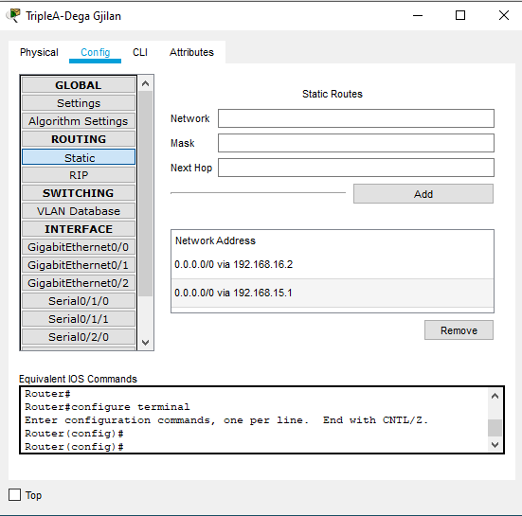
ROUTIMI STATIK
Network – shenojmë network id e rrjetit me të cilin deshirojmë të komunikojmë.
Mask – shenojmë subnet-masken e rrjetit përkatës.
Next Hop- shenojmë ip adresen e lidhjes(në rastin tonë serial) të router-it që përmban network id e rrjetit me të cilin po dëshirojme të komunikojmë, e që është përcaktuar në fushën e parë network.

Slide 14
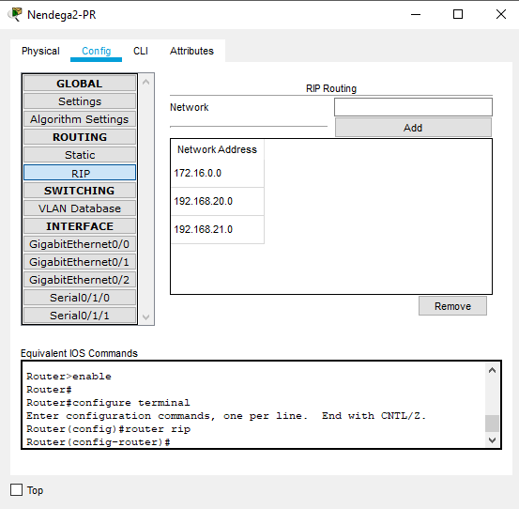
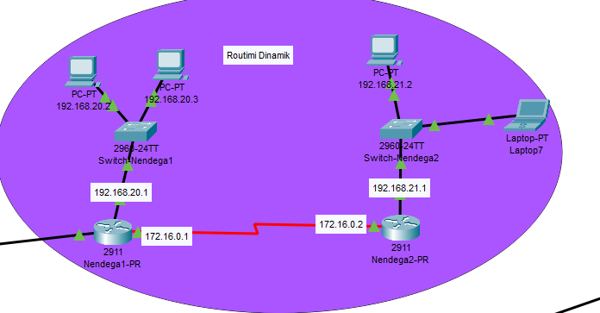
ROUTIMI DINAMIK
Fig 10.Routimi Dinamik
Fig 11.Konfigurimi Router-it për të realizuar komunikimin dinamik

Slide 15
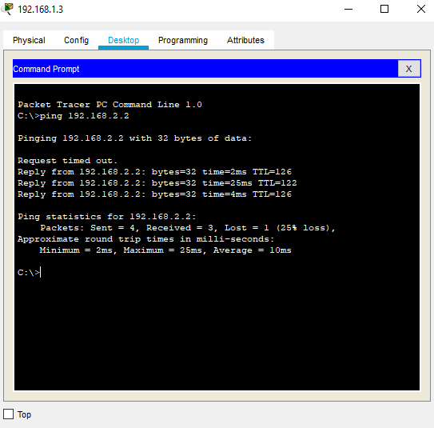
TESTIMI
Testimi realizohet përmes komandës ping në pajisjen përkatëse. Në vijim do jepen disa shembuj të tillë, ku pajisje të ndryshme pingojnë në pajisjet e degëve tjera(end to end connectivity).
Fig 12.Pingu prej një pc të një rrjete në një pc të rrjetës tjetër
s

Slide 16
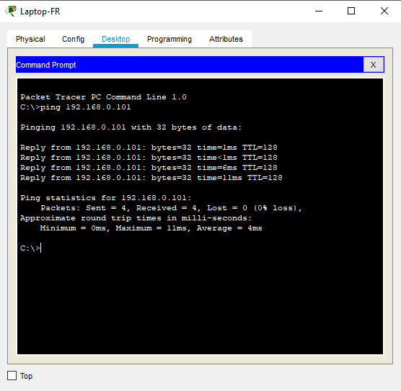
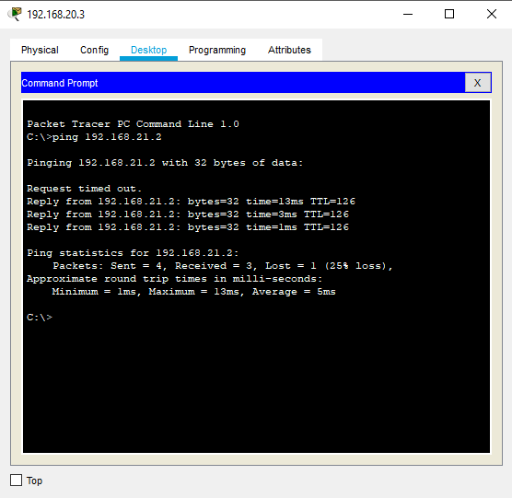
s
Fig 13.Pingu nga një laptop i një dege në pc-në e degës tjetër
Fig 14.Pingu nga një pc e një dege në pc-në e degës tjetër me dynamic routing

Slide 17
s
s
s
PËRMBLEDHJE
Realizmi i këtij projekti na ka ndihmuar që të kuptojmë më qartë procesin e dizajnimit të një rrjete, ip adresimin, pajisjet kryesore të rrjetës, konfigurimin e tyre dhe komunikimin ndërmjet pajisjeve në rrjetë. Në fund arritëm që të gjitha kërkesat e detyrës t’i realizojmë me sukses.
s
s
1

Slide 18
JU FALEMINDERIT!

